Slide 1
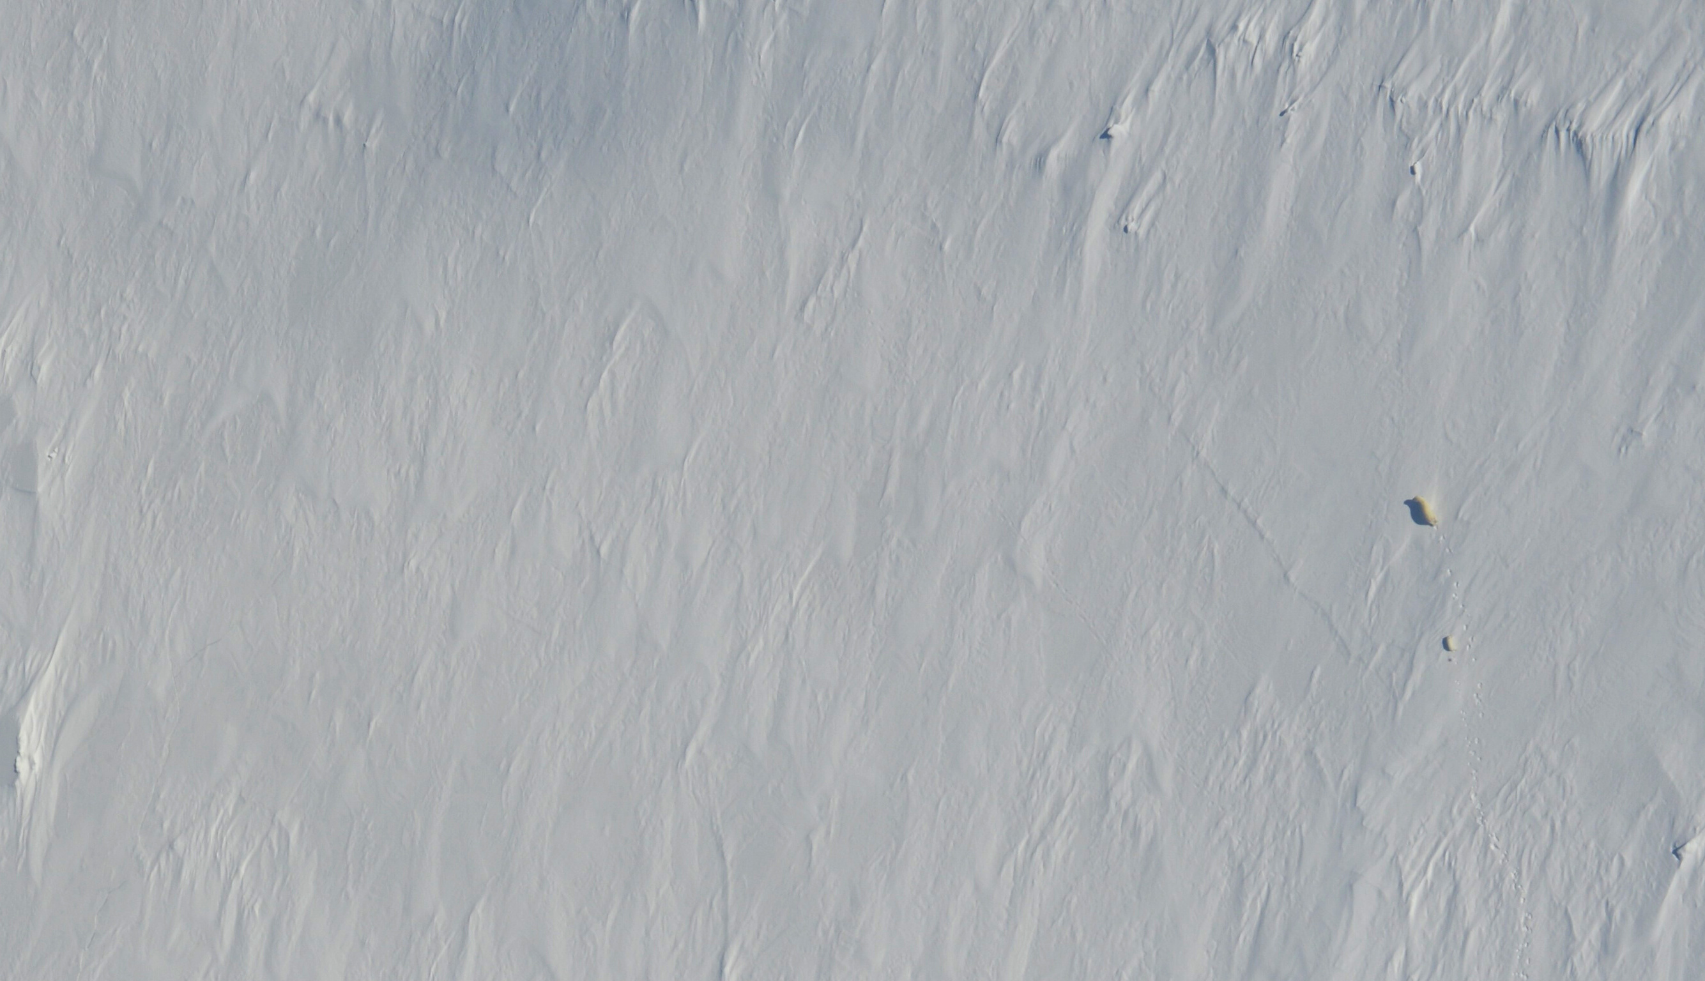
02.07
AWARETEAM
BEAR
автоматическая система распознавания полярных медведей по снимкам с самолета

Slide 2



PHP, Python, MySQL,
Microsoft ComputerVision
МЫ СОЗДАЛИ
AWARETEAM
РЕШЕНИЕ С ПОМОЩЬЮ КОТОРОГО МОЖНО БУДЕТ РАСПОЗНАВАТЬ ПОЛЯРНЫХ МИШЕК ПО СНИМКАМ С САМОЛЕТА
02.07

Slide 3

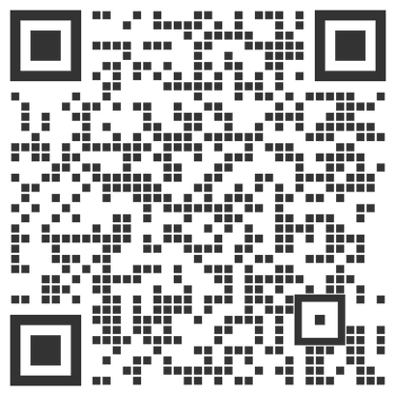
AWARETEAM
ПО НАШИМ ПОДСЧЕТАМ ТОЧНОСТЬ НАШЕЙ ПРОГРАММЫ СОСТАВИЛА
66%
ТОЧНОСТЬ
66%
02.07

Slide 4
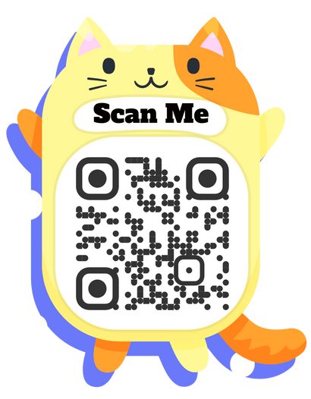
1
Загружаешь фотографию
AWARETEAM
Алгоритм обрабатывает фотографию
2
3
Получаешь результат
Просто, быстро, удобно
02.07

Slide 5
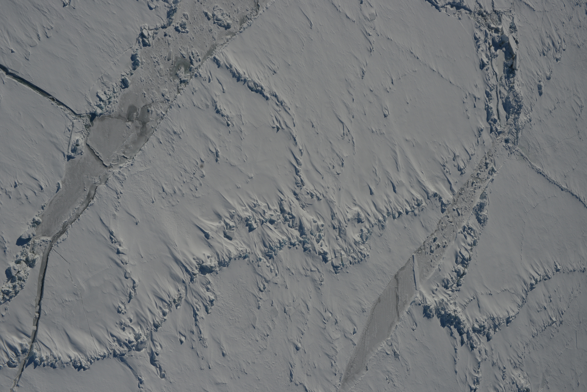

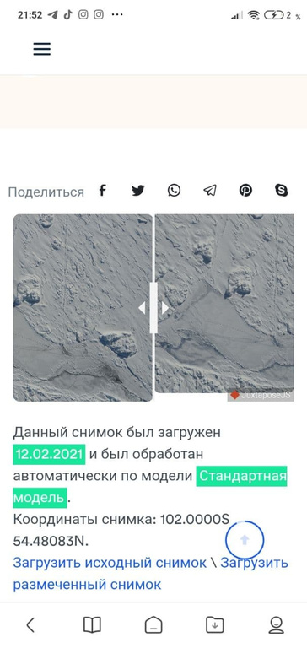
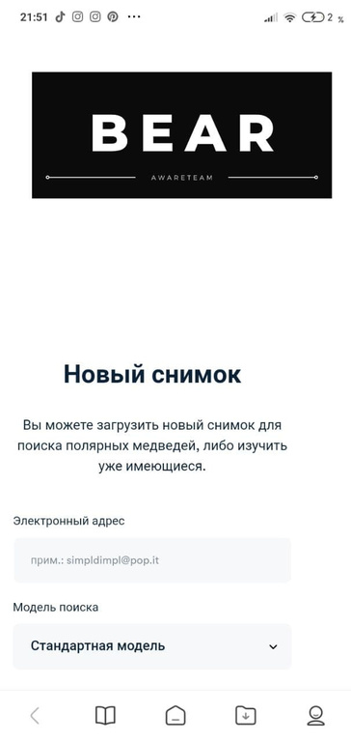
ПРИЛОЖЕНИЕ И ВЕБ-САЙТ
Цифровые форматы
02.07
02.07
AWARETEAM

Slide 6

AWARETEAM
Перспективы
1
2
3
Возможность отслеживания местоположения медведей
Создание чат ботов
Повысить скорость и точность обработки изображений
02.07

Slide 7

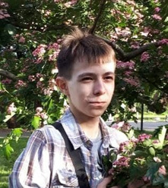
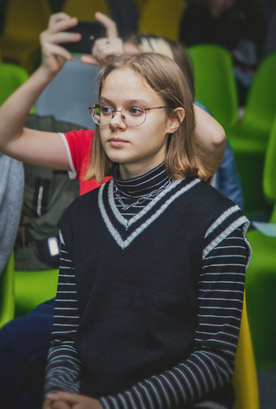
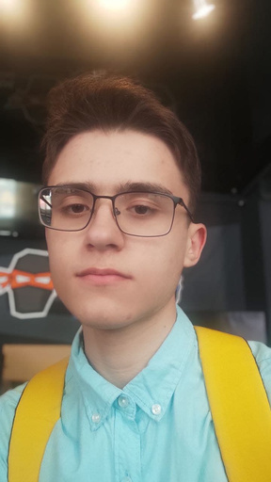
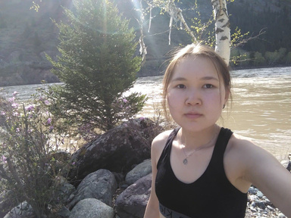
Наша команда
AWARETEAM
Дмитрий Кудленков
Арина Шаповалова
Мыслитель, программная часть
Дизайн, программная часть
lubitelsamsunga
imyowo
Арам Вирабян
Валерия Бебекова
координатор, программная часть
Талисман удачи, программная часть
02.07
aramtop
Valeria

